Slide 1
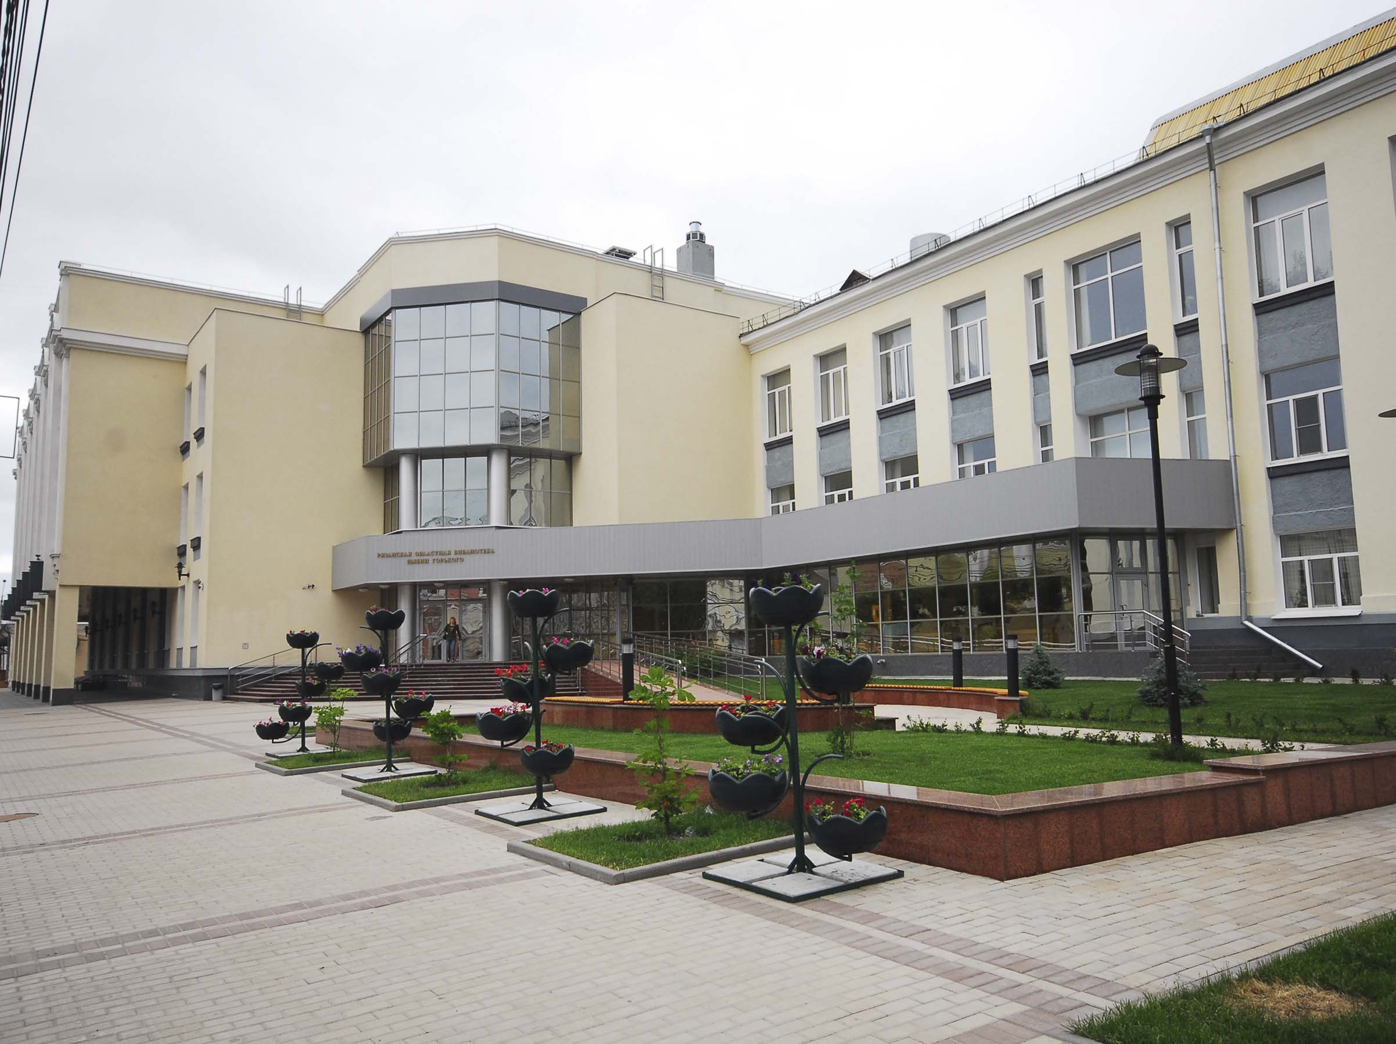
Основные аспекты взаимодействия и сотрудничества с главной библиотекой региона

Slide 2
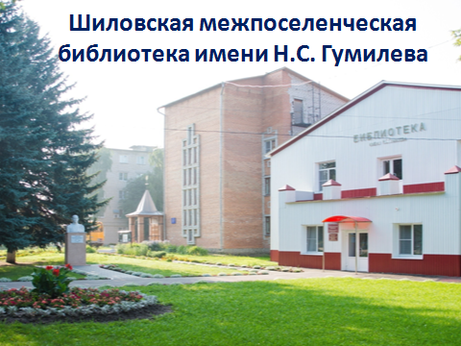

Slide 3
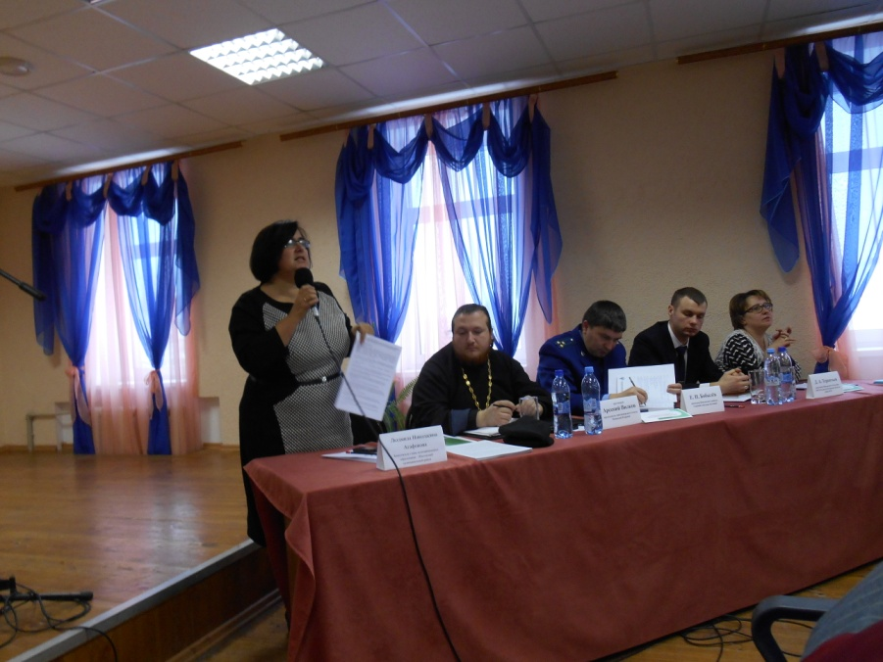
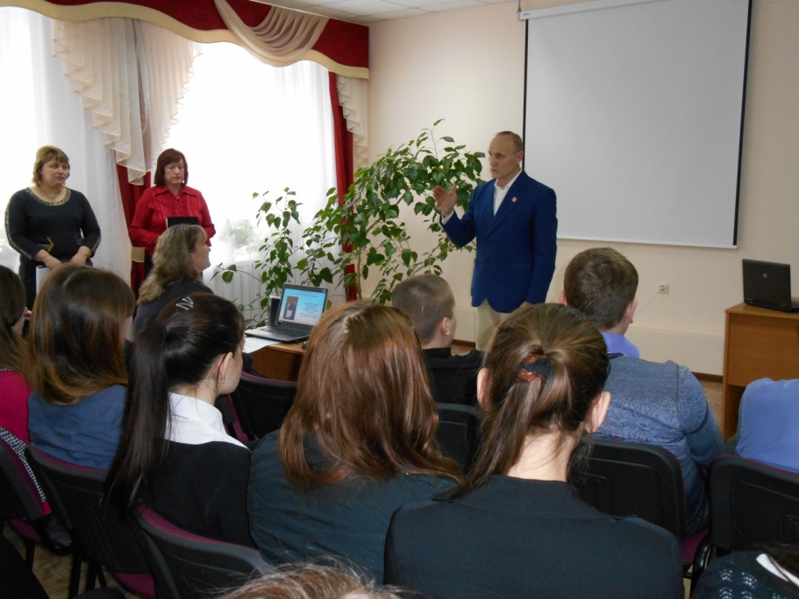
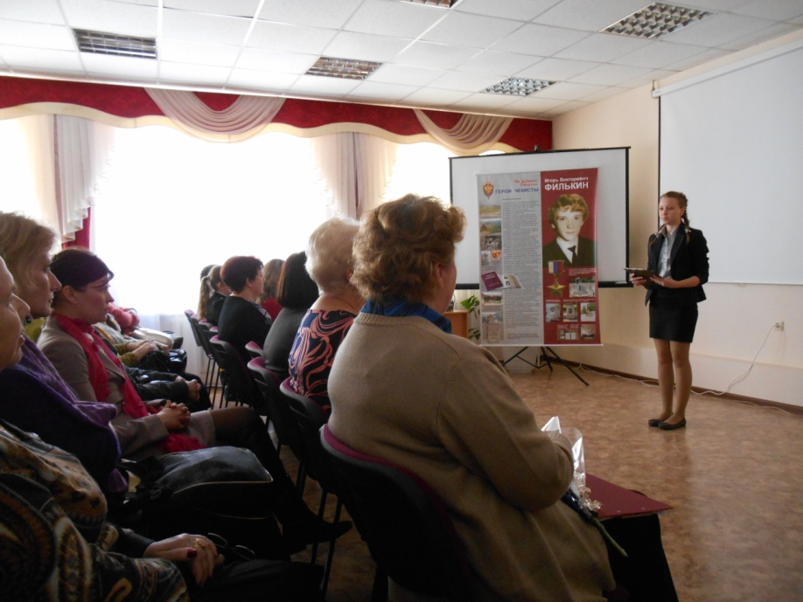
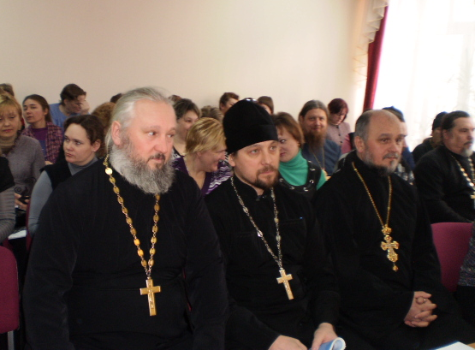

Slide 4
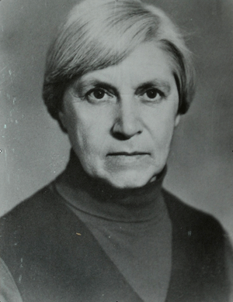
Любовь николаевна гладкова

Slide 5
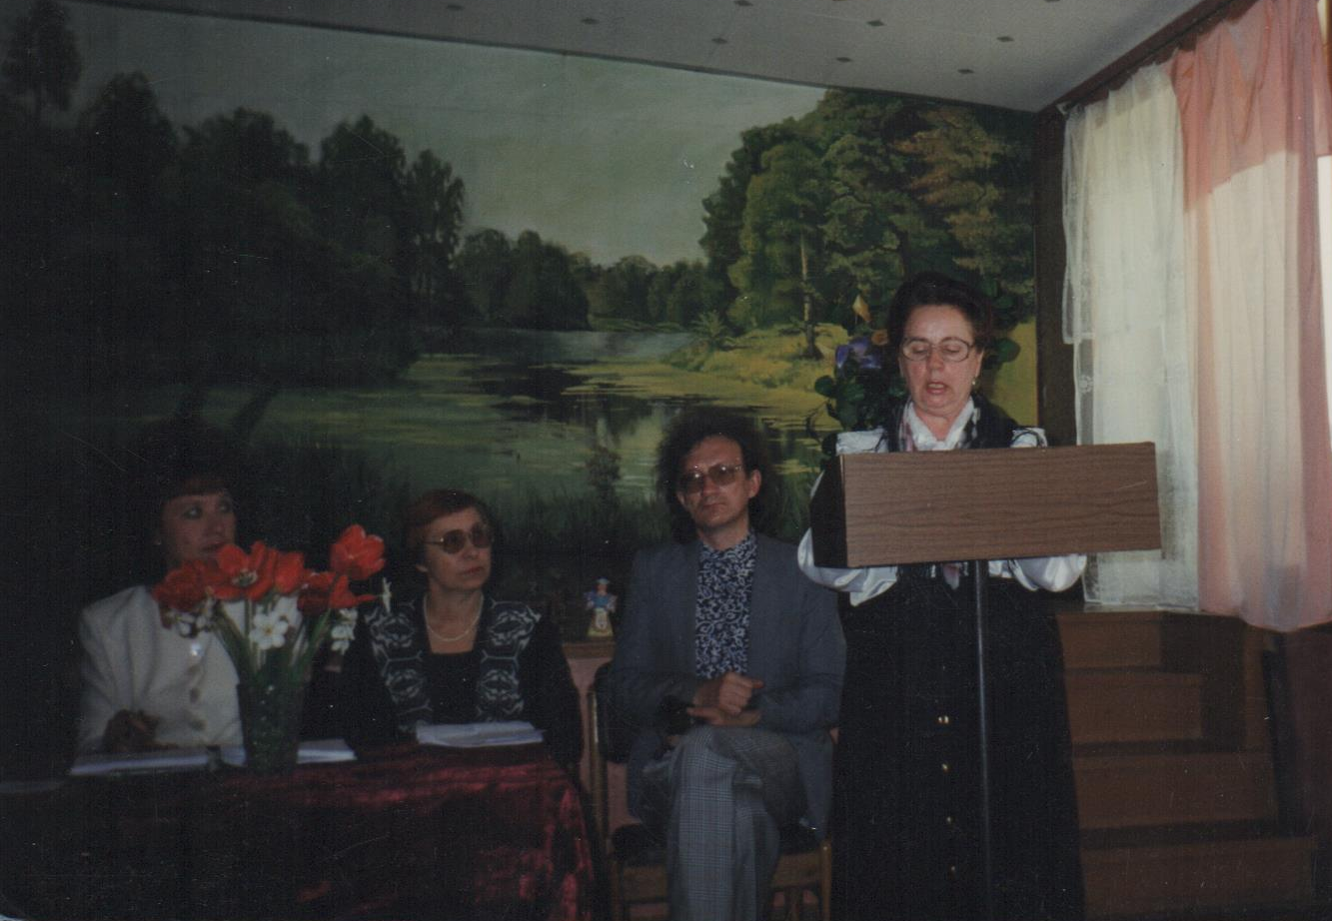
На краеведческой конференции

Slide 6
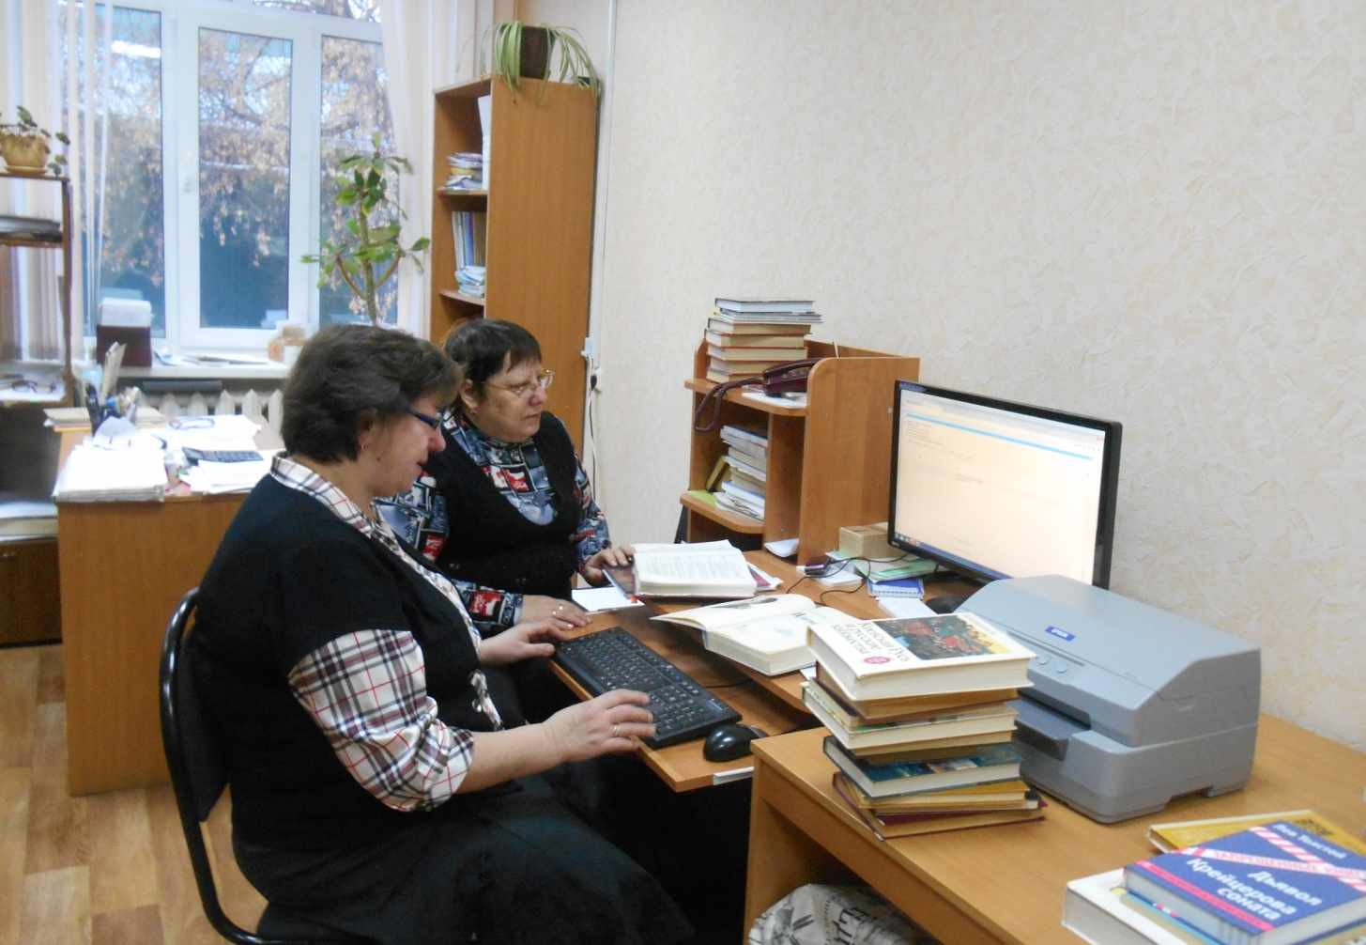
Создание электронного каталога

Slide 7
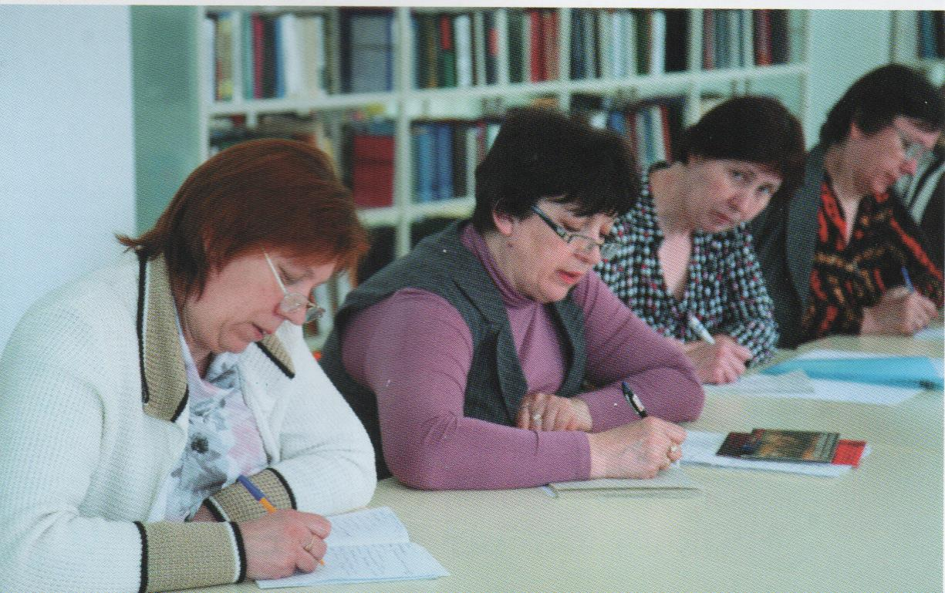
Семинар по обучению создания записей электронного каталога

Slide 8
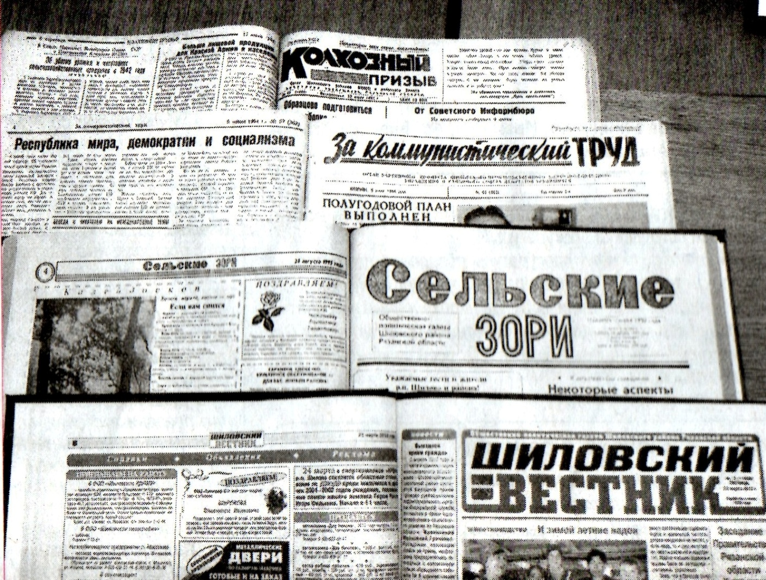
Оцифровка периодических изданий

Slide 9
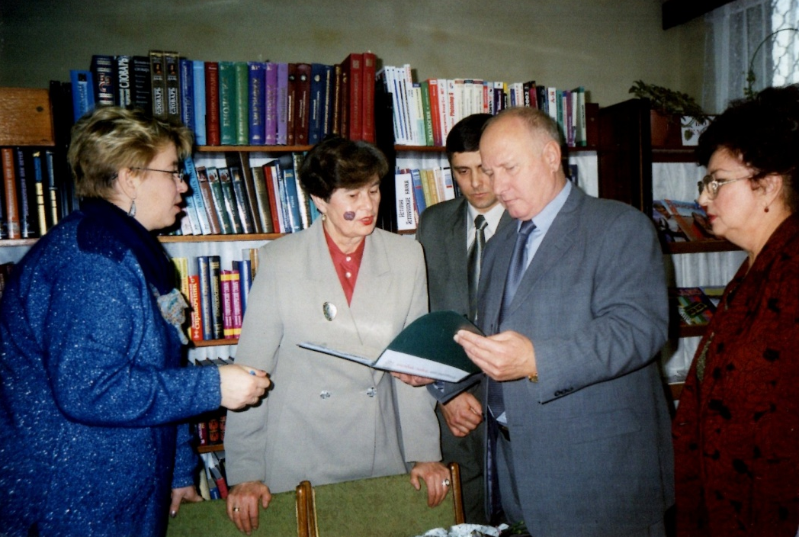
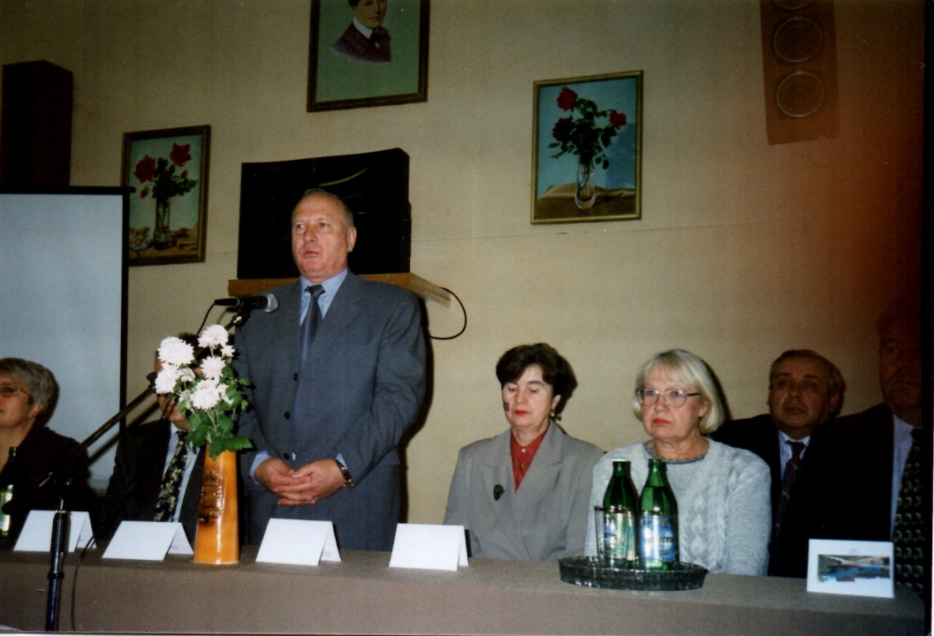
Создание модельных библиотек

Slide 10
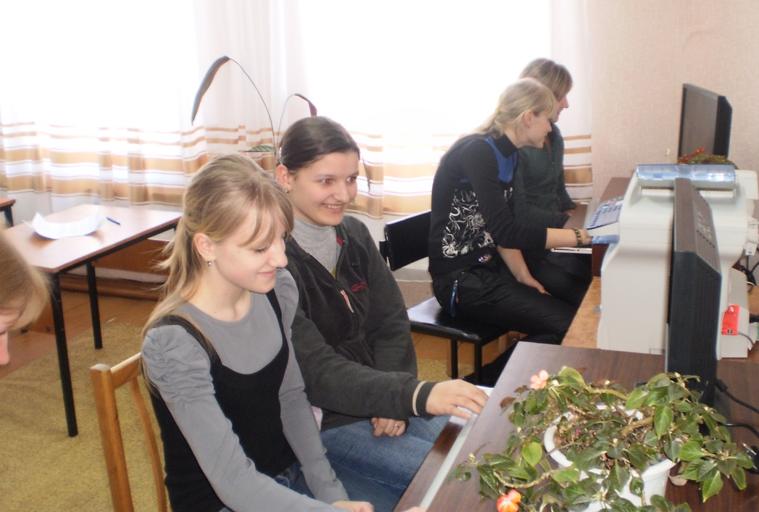
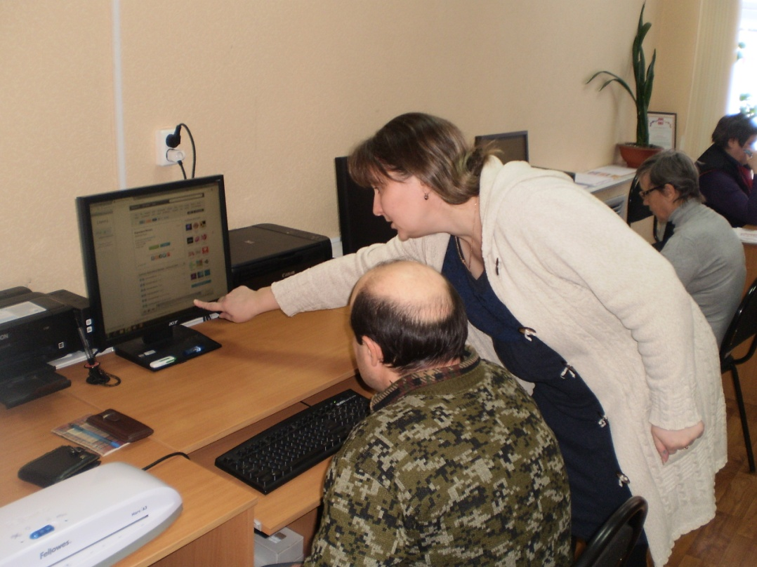
модернизация библиотек

Slide 11
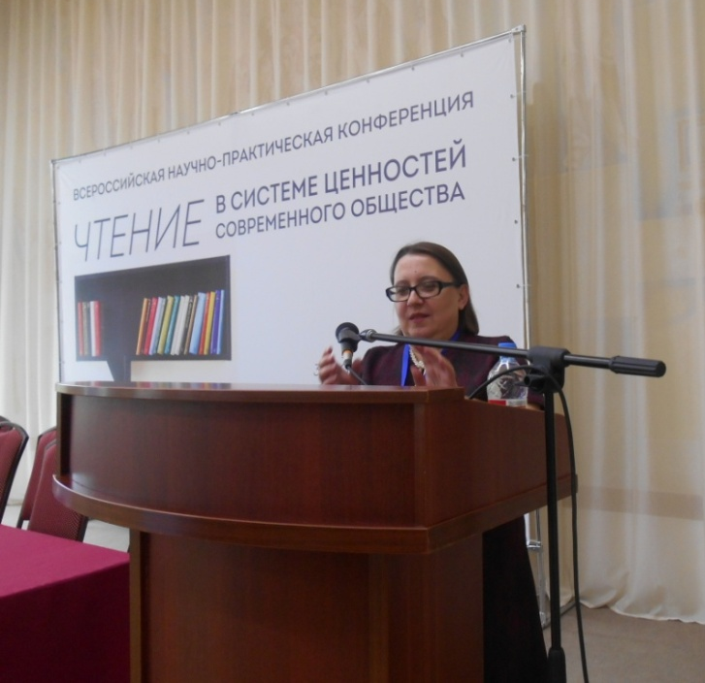
Фестиваль национальной книги
«Читающий мир»

Slide 12
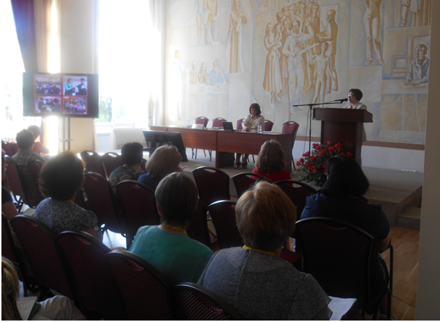

Slide 13
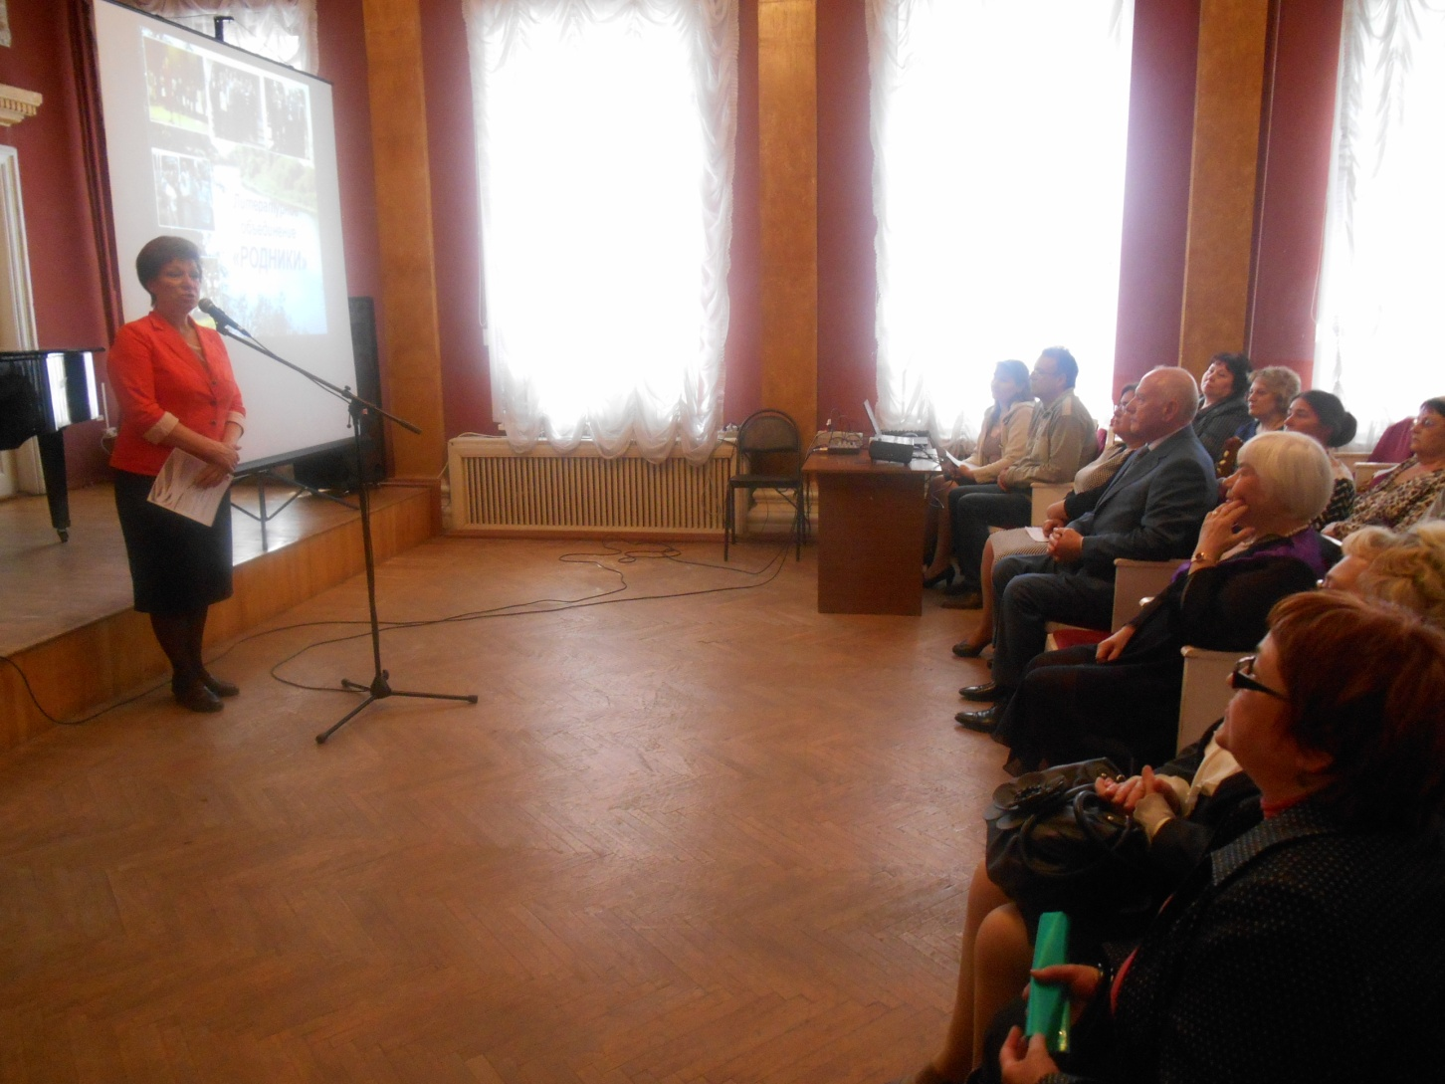
Дни культуры шиловского района в библиотеке имени горького

Slide 14
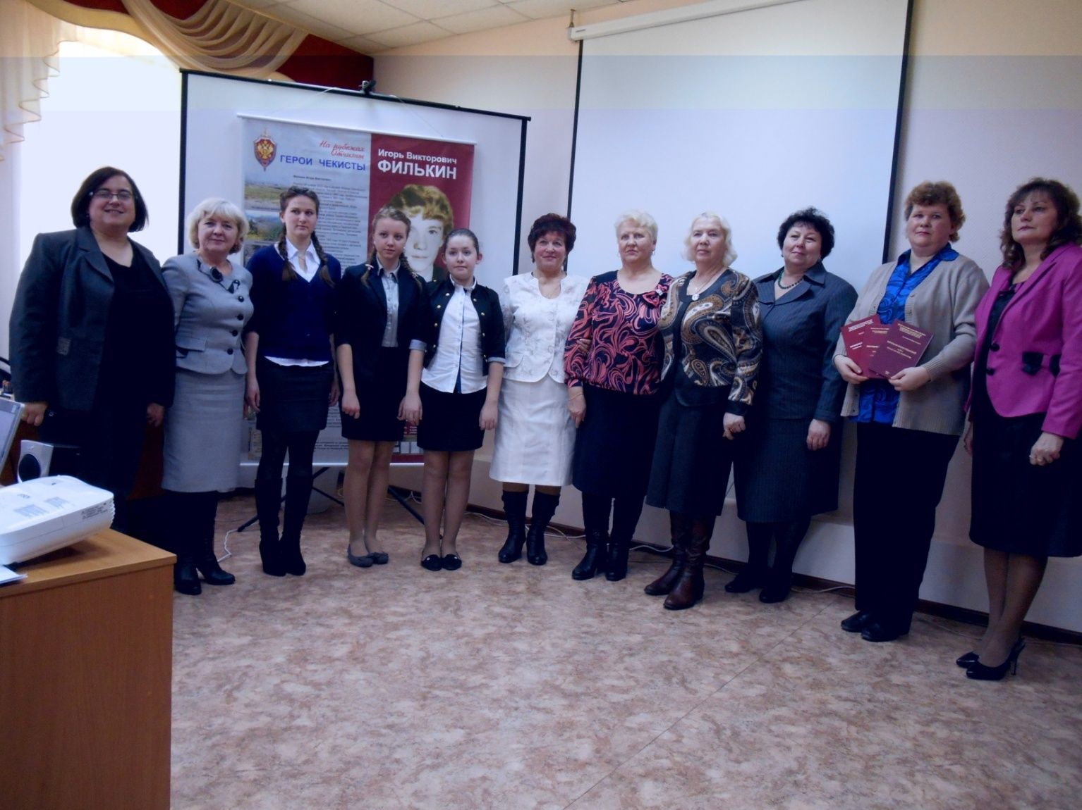
Презентация книги
«богатыри земли рязанской»

Slide 15
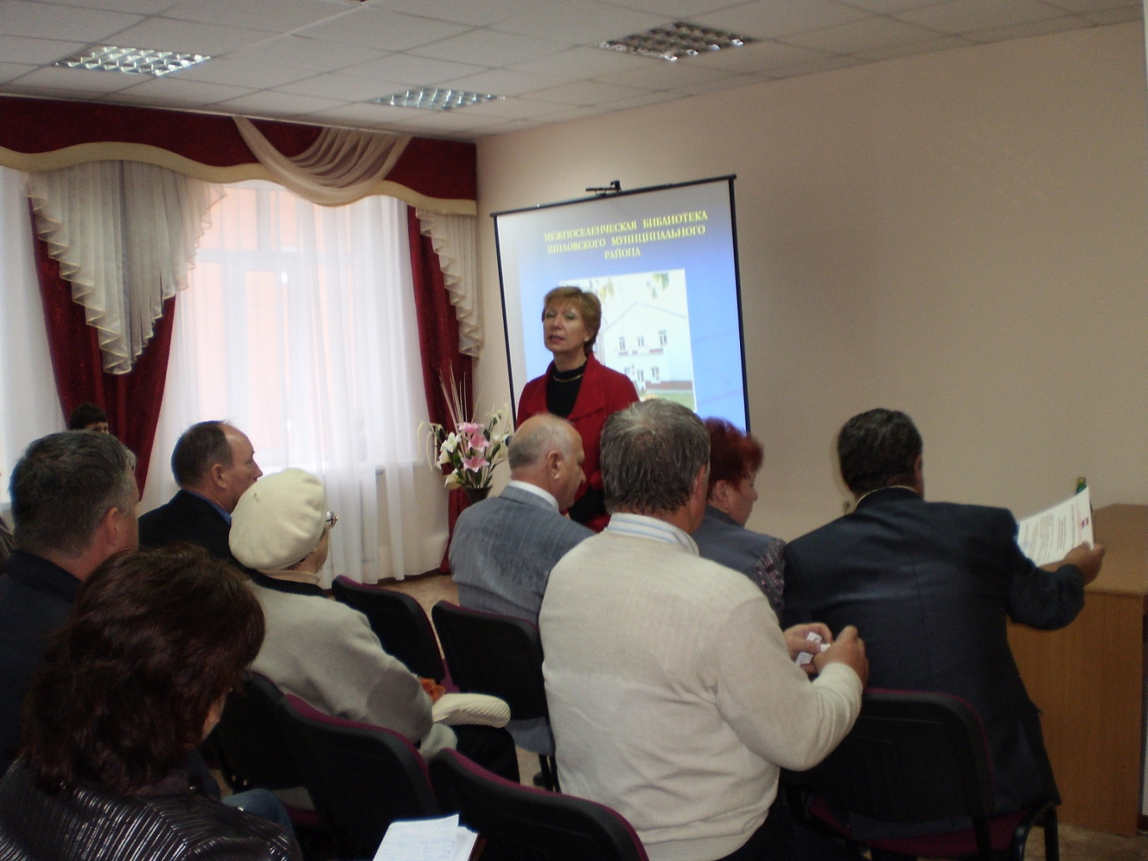
Открытие Шиловской межпоселенческой библиотеки

Slide 16
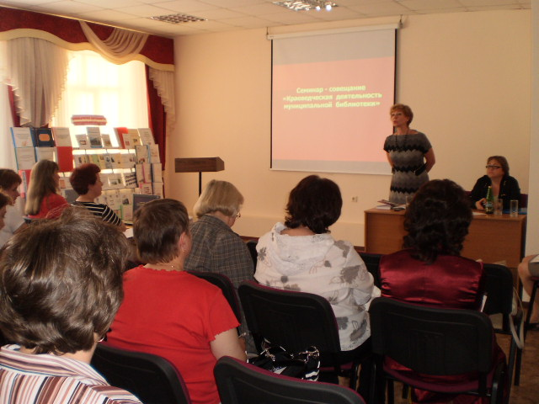
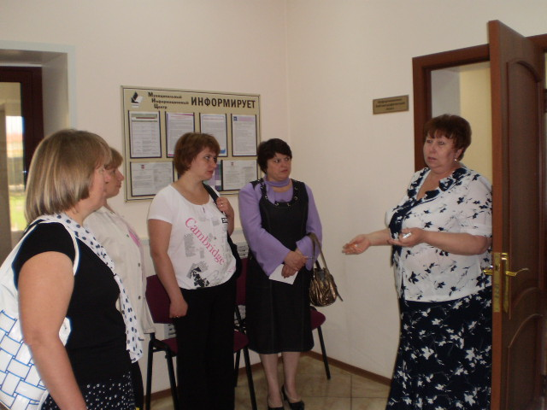
Областной семинар «Краеведческая деятельность муниципальной библиотеки»

Slide 17
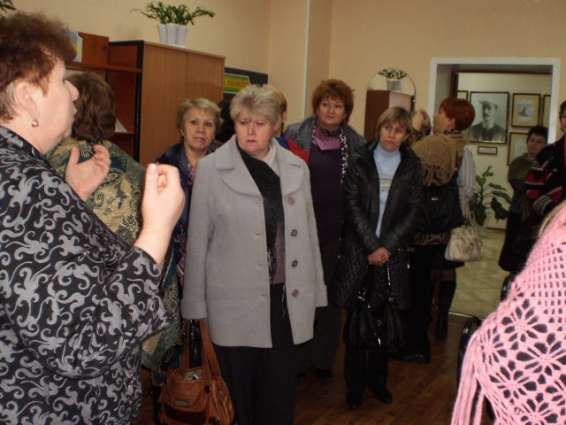
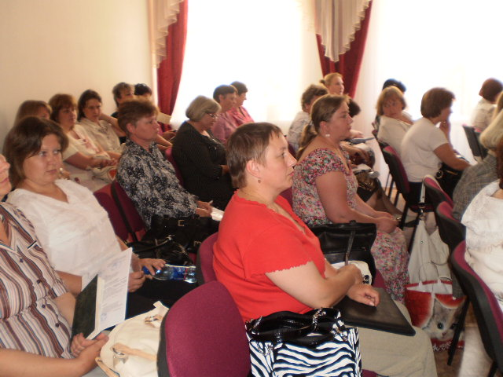
Областной семинар «Библиотека в социокультурном пространстве небольшого города»

Slide 18
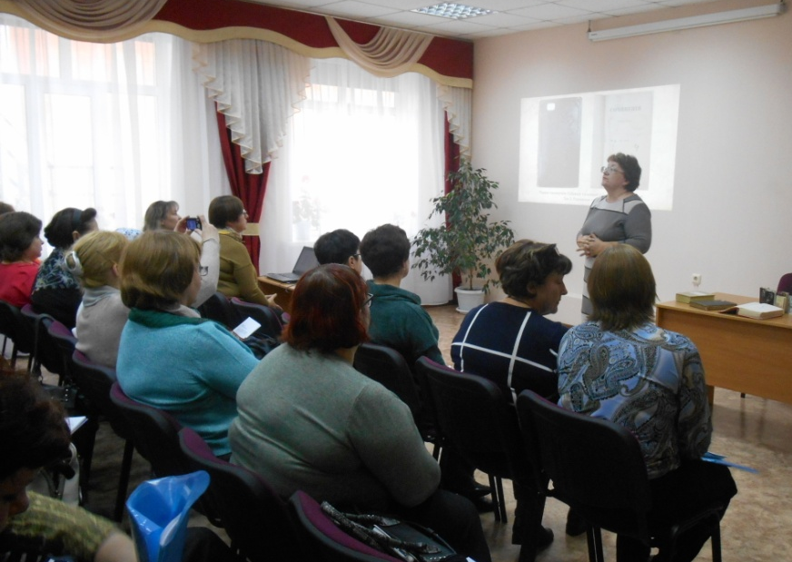
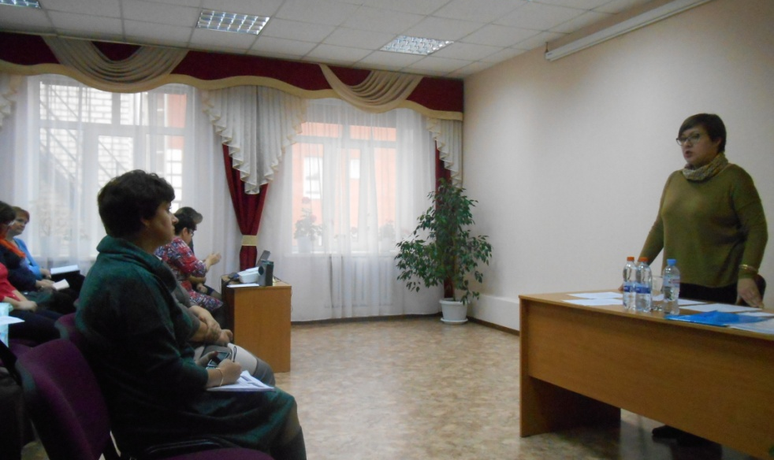
Областной семинар
«Обеспечение сохранности фондов библиотек»

Slide 19
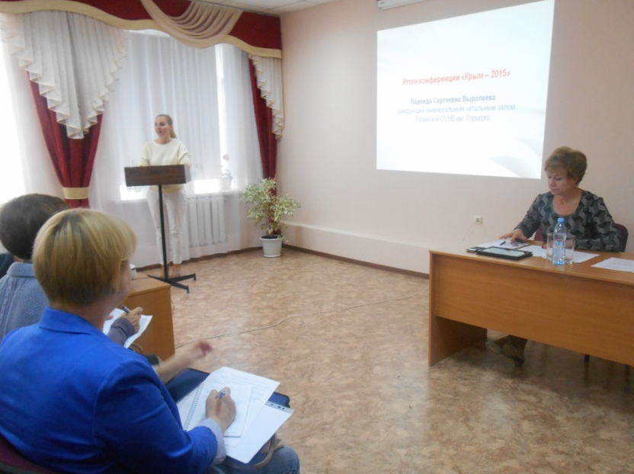
совещание директоров библиотек рязанской области

Slide 20
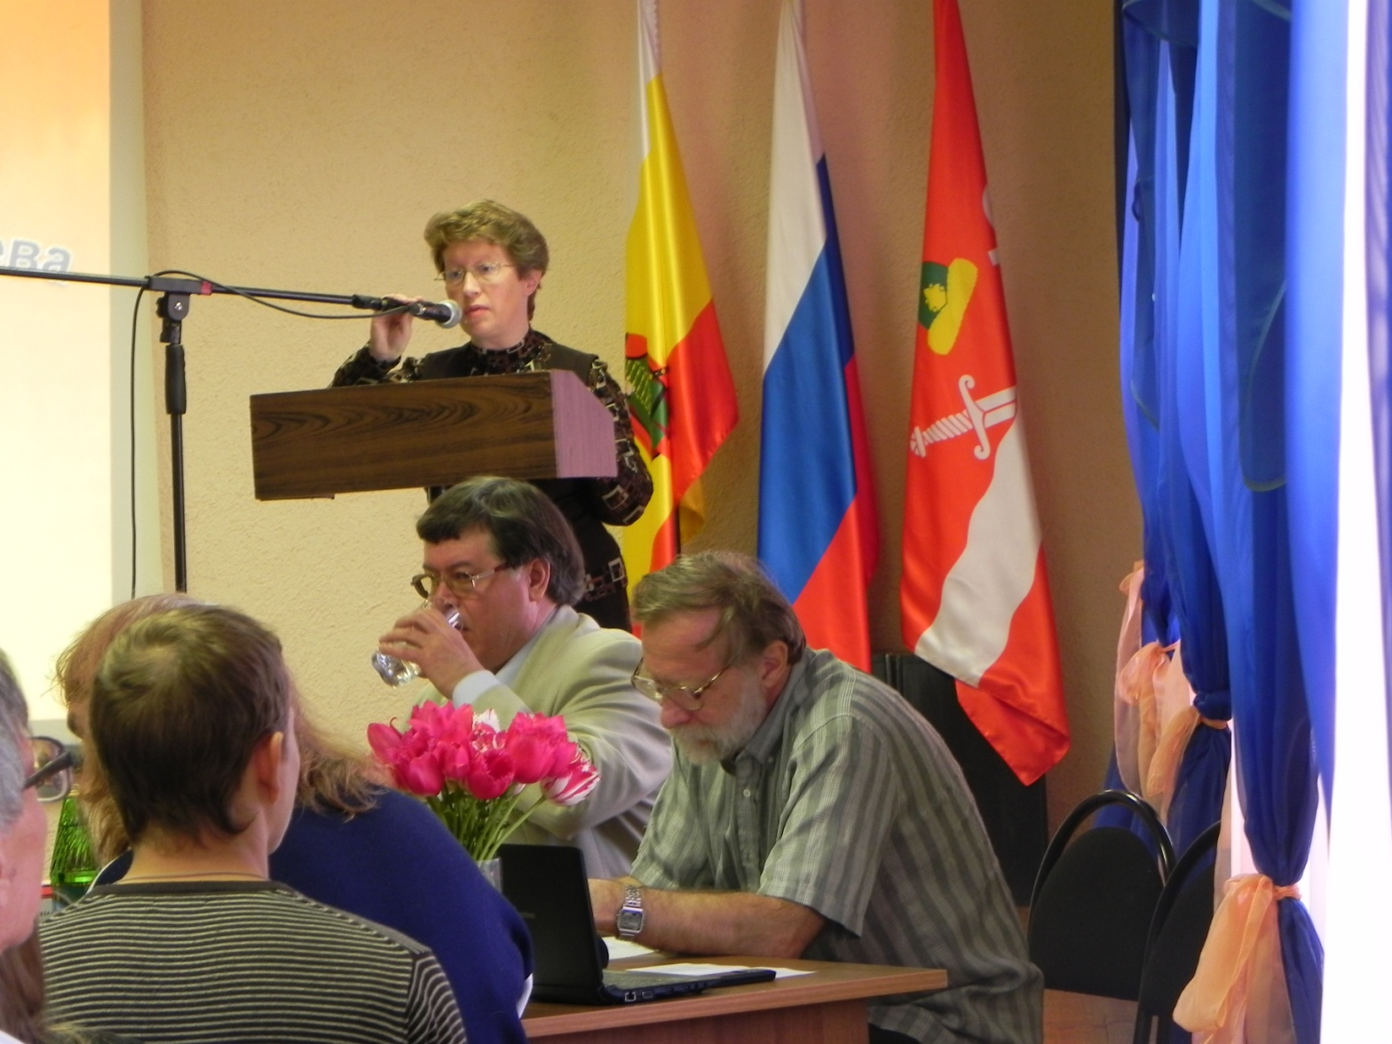
Научная конференция, посвященная 120-летию Н.С. Гумилева

Slide 21
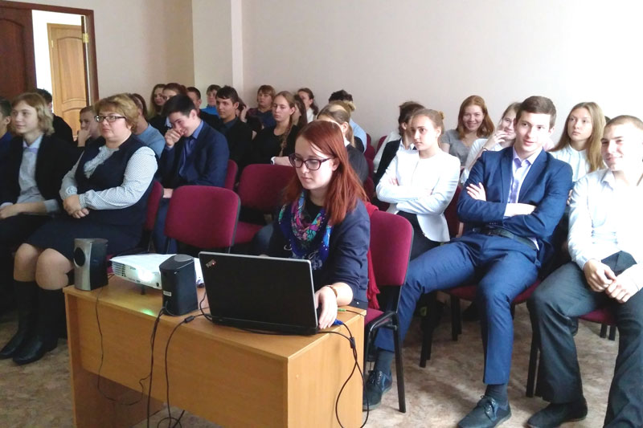
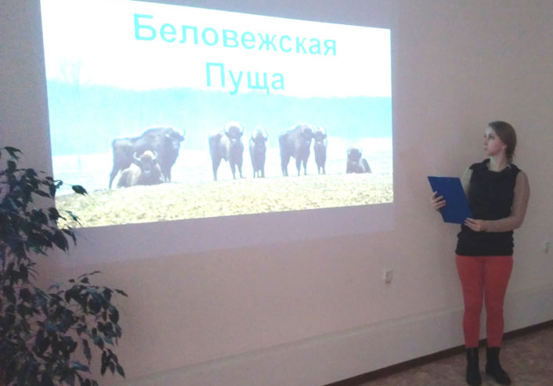
Виртуальная экскурсия по Беловежской Пуще

Slide 22
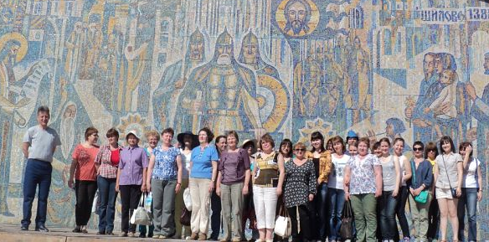
Экскурсионная поездка в Шилово

Slide 23
